Slide 1
Дънна платка
Борис Гешев 10ж №4
Предназначение:
Гръбнак на компютърната система: Свързва всички основни хардуерни компоненти в едно цяло.
Комуникационен хъб: Осигурява пътища за обмен на данни между процесора, паметта, дисковете и периферните устройства.
Електроразпределение: Регулира и подава необходимото напрежение към всеки компонент

Slide 2
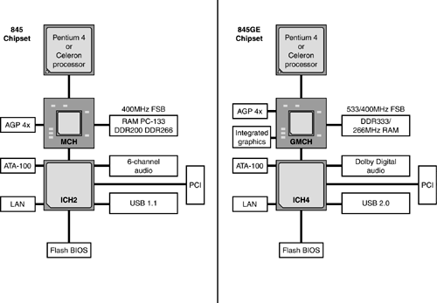
Дънна платка
Блокова схема:
Принцип: Дънната платка използва набор от схеми, наречен чипсет (Chipset), който управлява потока от данни. Процесорът комуникира с RAM паметта и PCIe устройствата чрез бързи шини. BIOS/UEFI чипът инициализира хардуера при стартиране (POST процедура), преди да зареди операционната система.

Slide 3
Дънна платка
Параметри и характеристики:
Параметър | Описание
Форм-фактор | Определя физическия размер (ATX, Micro-ATX, Mini-ITX).
Сокет (Socket) | Типът гнездо за процесора (напр. AM5 за AMD или LGA1700 за Intel).
Чипсет | Определя поддържаните технологии, PCIe линии и овърклок възможности.
Слотове за памет | Брой слотове за RAM (обикновено 2 или 4) и поддържан стандарт (DDR4/DDR5).

Slide 4
Процесор
Предназначение:
„Мозък“ на компютъра: Изпълнява всички логически и аритметични инструкции.
Управление: Координира работата на останалите хардуерни части чрез софтуерни команди.
Обработка на данни: Превръща входната информация в полезни резултати.

Slide 5
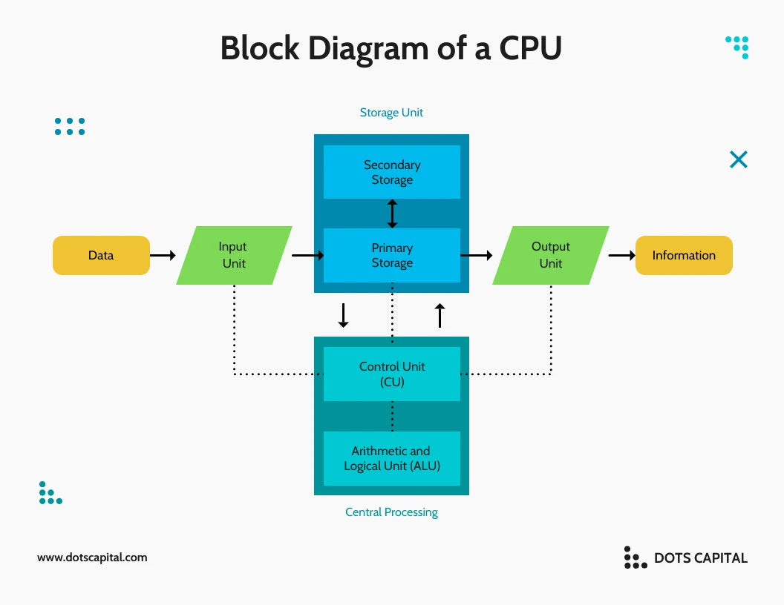
Процесор
Блокова схема:
Принцип на работа: Процесорът работи чрез цикъла "Извличане-Декодиране-Изпълнение". Аритметично-логическото устройство (ALU) извършва математиката, Контролният блок управлява реда, а Кеш паметта (L1, L2, L3) съхранява важни данни за моментален достъп.

Slide 6
Процесор
Параметри и характеристики:
Параметър | Описание
Тактова честота | Броят цикли в секунда, измервани в GHz (напр. 4.5 GHz).
Ядра и нишки | Броят физически и логически изчислителни единици за мултитаскинг.
L3 Кеш памет | Малка, но ултра-бърза памет, интегрирана директно в процесора.
Архитектура | Начинът на физическо разположение на транзисторите (напр. 5nm процес).

Slide 7
Видеокарта
Предназначение:
Графично изобразяване: Специализирана в бързото рендериране на изображения, видео и 3D анимации.
Паралелни изчисления: Използва хиляди малки ядра за задачи като AI, видео монтаж и игри.
Видео изход: Преобразува цифровия сигнал в изображение за монитора.

Slide 8
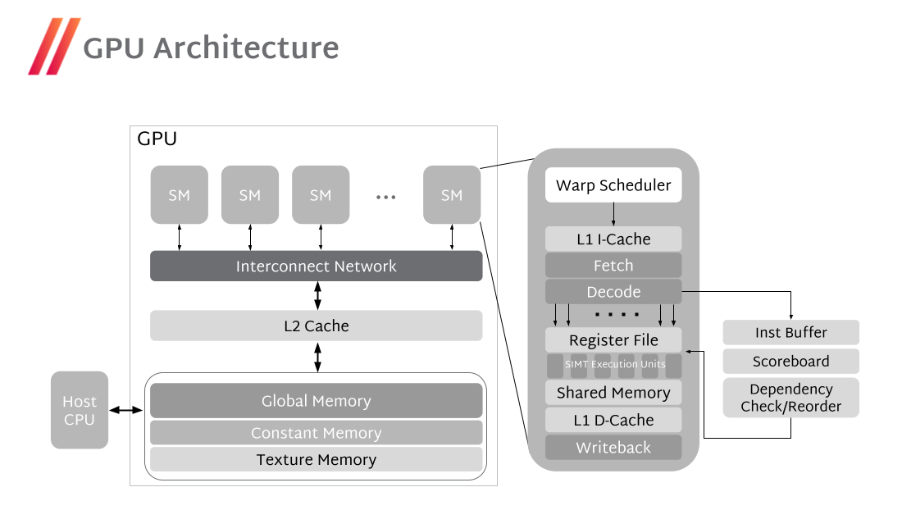
Видеокарта
Блокова схема:
Принцип на работа: GPU получава масиви от данни от процесора. Използвайки паралелна архитектура, обработва текстури и геометрични обекти в своята VRAM. Видео контролерът изпраща финалния сигнал към порта (HDMI/DisplayPort).

Slide 9
Видеокарта
Параметри и характеристики:
Параметър | Описание
Видео памет (VRAM) | Обем на паметта за текстури и кадри (напр. 8GB GDDR6).
Ширина на шината | Скоростта, с която паметта обменя данни с GPU (напр. 256-bit).
TDP (Консумация) | Количеството енергия, което картата изразходва при натоварване.
CUDA/Stream Cores | Броят на паралелните ядра в чипа.

Slide 10
Хард диск
Предназначение:
Дългосрочно съхранение: Запазва данни дори когато компютърът е изключен.
Системен хост: Съдържа операционната система, всички програми и потребителски файлове.
Архивиране: Поддържа сигурността на личната и бизнес информация.

Slide 11
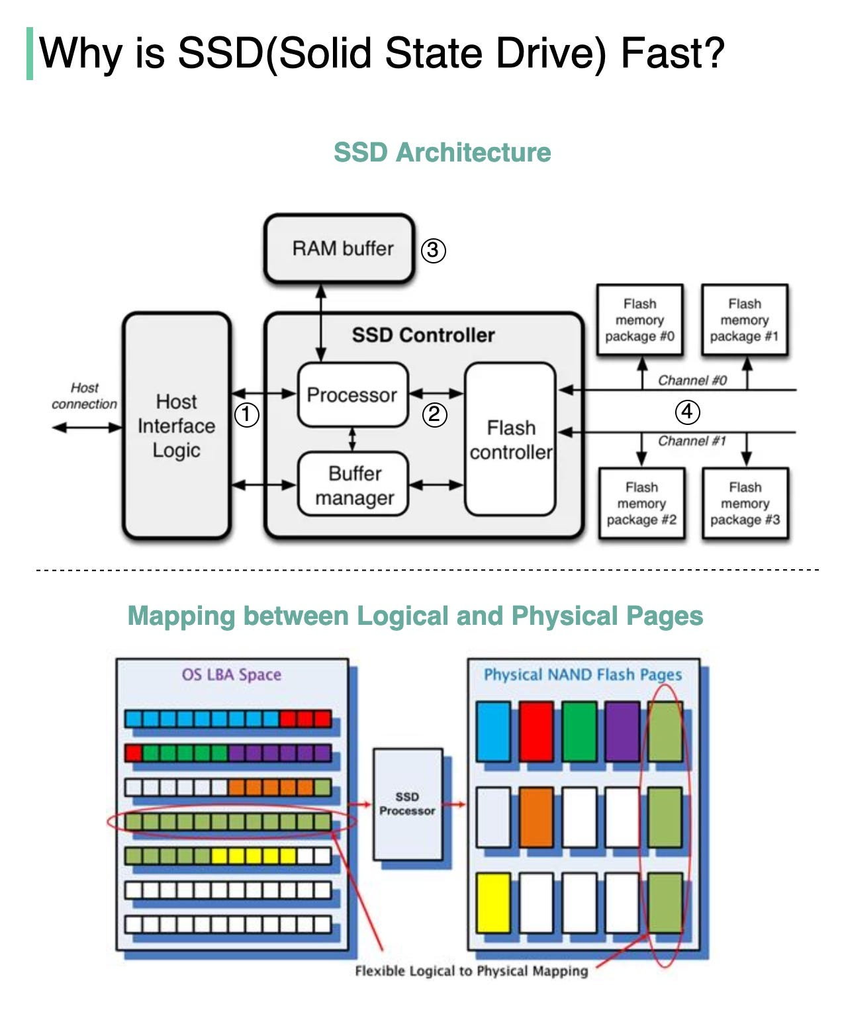
Хард диск
Блокова схема:
Принцип на работа: HDD записва данни магнитно върху въртящи се плочи. SSD (Solid State) работи без движещи се части, използвайки NAND флаш памет и контролер, който управлява електрическите заряди в клетките за светкавичен достъп.

Slide 12
Хард диск
Параметри и характеристики:
Параметър | Описание
Капацитет | Колко данни се събират (GB или TB).
Скорост на четене | Бързина на зареждане на данни (MB/s или GB/s).
Интерфейс | Начин на свързване (SATA, NVMe PCIe Gen 4/5).
Издръжливост (TBW) | Общият обем данни, които могат да бъдат записани (за SSD).

Slide 13
Мрежова карта
Предназначение:
Свързаност: Позволява на компютъра да се свързва към локални мрежи и Интернет.
Трансфер на данни: Преобразува компютърните сигнали в такива, подходящи за пренос по кабел или радиовълни.
Идентификация: Предоставя уникален MAC адрес за разпознаване в мрежата.

Slide 14
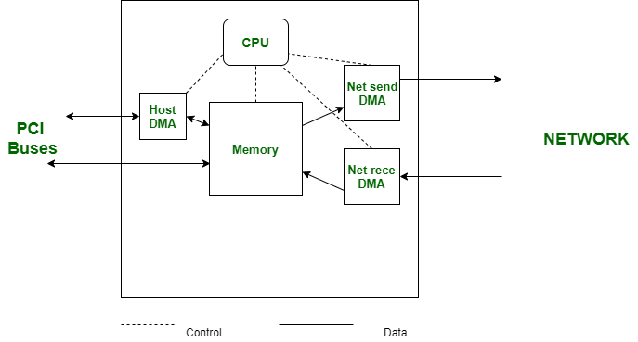
Мрежова карта
Блокова схема:
Принцип на работа: Картата работи на Физическия и Канален слой (OSI модел). Тя пакетира данните от процесора в рамки (frames), добавя контролни суми и ги изпраща чрез Ethernet порт или Wi-Fi антена.

Slide 15
Мрежова карта
Параметри и характеристики:
Параметър | Описание
Пропускателна способност | Максимална скорост (напр. 1 Gbps, 2.5 Gbps, 10 Gbps).
Тип на свързване | Ethernet (RJ-45) или Безжично (Wi-Fi 6/6E/7).
Стандарт | Версия на протокола (напр. 802.11ax).
Интерфейс на шината | Обикновено PCIe x1 или вградена в дънната платка.

